Slide 1
    CAMBIOS EN EL PERFIL METABOLÓMICO EN SUERO TRAS LA CIRUGÍA CURATIVA DEL CÁNCER DE PULMÓN.
    ESTUDIO PROMOTER
    Luis Alejandro Padrón Fraysse
    F.E.A Neumología
    Hospital Universitario Juan Ramón Jiménez

Slide 2
INTRODUCCIÓN
(Estudio promoter)
2º Cáncer más frecuente en ambos sexos^{1,2,3}
El de mayor mortalidad por causa oncológica^{1,2,3}
> 50% se diagnostican en estadios avanzados (IV)^{1,2,3}
En estadios tempranos, el tratamiento de elección es la Cia
< 25 % de CP son operables²
20 % de CP operados recidivan a los 4 años⁴
GLOBOCAN 2020 Gráfico: Global Cancer Observatory (http://gco.iarc.fr/) © International Agency for Research on Cancer 2022
Red Española de Registros de Cáncer (REDECAN)
Las cifras del cáncer en España. SEOM 2022
Lou F, Huang. Patterns of recurrence and second primary lung cancer in early-stage lung cancer survivors followed with routine computed tomography surveillance. J Thorac Cardiovasc Surg. 2013 Jan;145(1):75-81

Slide 3
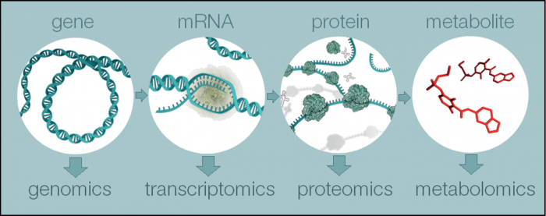
INTRODUCCIÓN
(Estudio promoter)
Estudio de pequeñas moléculas (sustratos y productos del metabolismo) dentro de células, biofluidos, tejidos u organismos que están influenciados por factores genéticos y ambientales.
Campo de estudio prometedor en la detección de biomarcadores en cáncer de pulmón

Slide 4
OBJETIVO
(Estudio promoter)
Identificar variaciones en el perfil metabolómico global en suero de pacientes intervenidos de cirugía curativa por CP.
Estudio piloto (seguimiento primeros 6 meses)
Beca NEUMOSUR: 8/2018

Slide 5
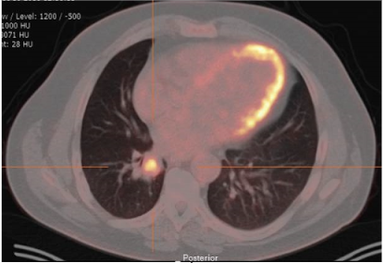
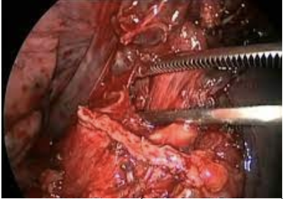
DISEÑO DEL ESTUDIO:
Multicéntrico
Prospectivo
METODOLOGÍA
(Estudio promoter)
CRITERIO INCLUSIÓN:
Pacientes con CP operables
FECHA INICIO: Enero 2019
preCia
1m
3m
6m
…
36 meses
46
Pacientes (CPNCP)
30
Pacientes

Slide 6
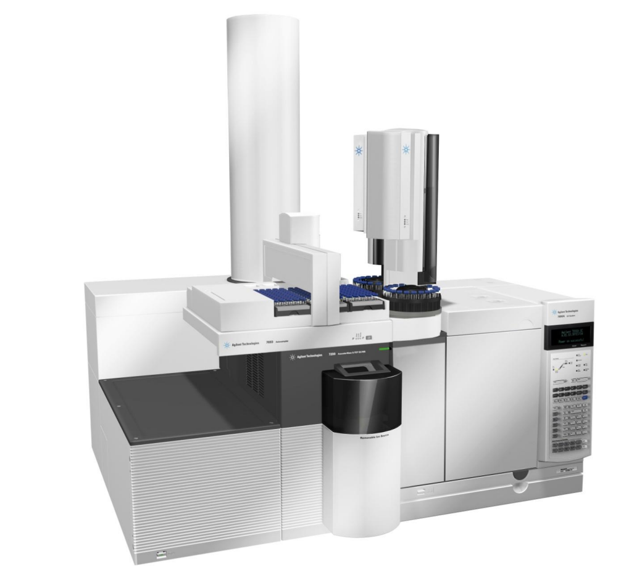
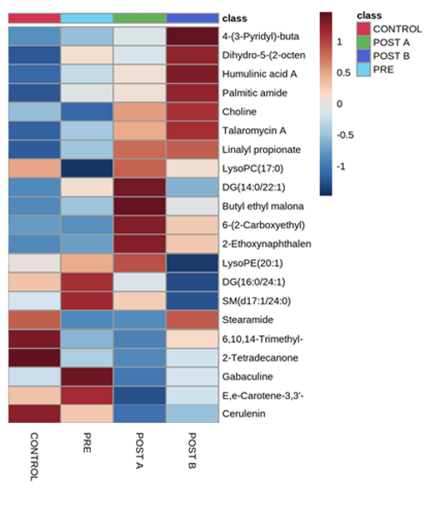
METODOLOGÍA
(Estudio promoter)
1)
Determinación de perfiles metabolómicos
2)
Comparación entre grupos (pre/post)
3)
Identificación de metabolitos diferenciales
4)
ROC
Análisis discriminante de mínimos cuadrados parciales (PLS-DA)
Espectrometría de masas de alta resolución (Q-TOFMS)
Metaboanalyst 5.0
Mass profiler professional B.10.0

Slide 7
Gráfica 1. Análisis discriminante de mínimos cuadrados parciales (PLS-DA) de muestras de suero pre y post cirugía
RESULTADOS
(Estudio promoter)
PLS-DA:
Permite visualizar agrupaciones y tenencias por grupos de muestras mediante una representación gráfica de puntuación.
Paciente preCia
Paciente postCia

Slide 8
RESULTADOS
(Estudio promoter)
Gráfica 2. Mapa de calor de variaciones en promedio de expresión de metabolitos
Tabla 1. Metabolitos diferenciales pre/post
Metabolito | FC | P | AUC
Palmitamida | 0.83 | 0.02 | 0.74
Lisofosfatidilcolina (17:0) | 0.69 | 0.01 | 0.71
ácido humulínico | 0.52 | 0.04 | 0.70
FC: Fold changes

Slide 9
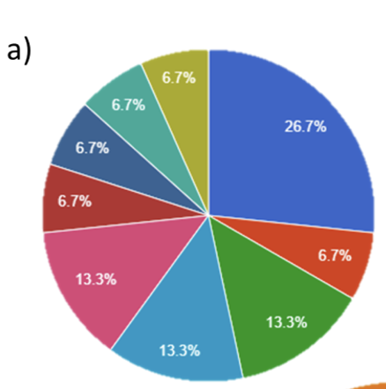
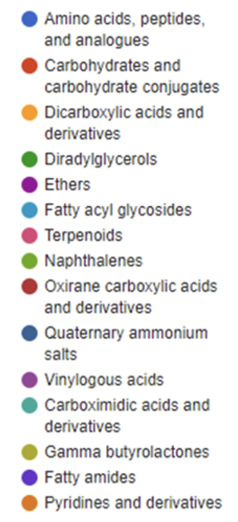
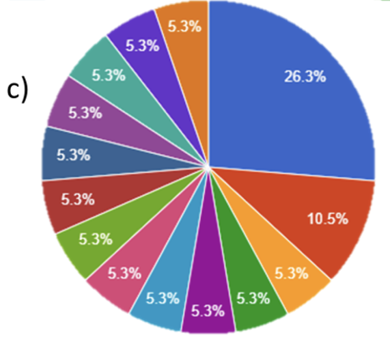
Gráfica 3. Rutas / subclases de metabolitos más alterados PRE / POST CT
RESULTADOS
(Estudio promoter)
Rutas metabólicas implicadas
Hidratos de Carbono
Glicerofosfolípidos
PRE CT
POST CT

Slide 10
CONCLUSIONES
(Estudio promoter)
Se han identificado diferencias en los perfiles metabolómicos (Q-TOFMS) pre y post CT
Los metabolitos con mayor capacidad discriminante pre y post CT fueron: Palmitamida, Lisofosfatidilcolina (17:0) y el ácido humulínico
Las rutas metabólicas de glicerofosfolípidos e hidratos de carbono fueron las implicadas en las diferencias observadas
Estos resultados reflejan la potencial utilidad de la metabolomica en la identificación de BM de curación tras la cirugía.
El seguimiento a 3 años y aumentar el tamaño muestras nos permitirá ampliar el análisis y validar estos resultados preliminares.

